Slide 1
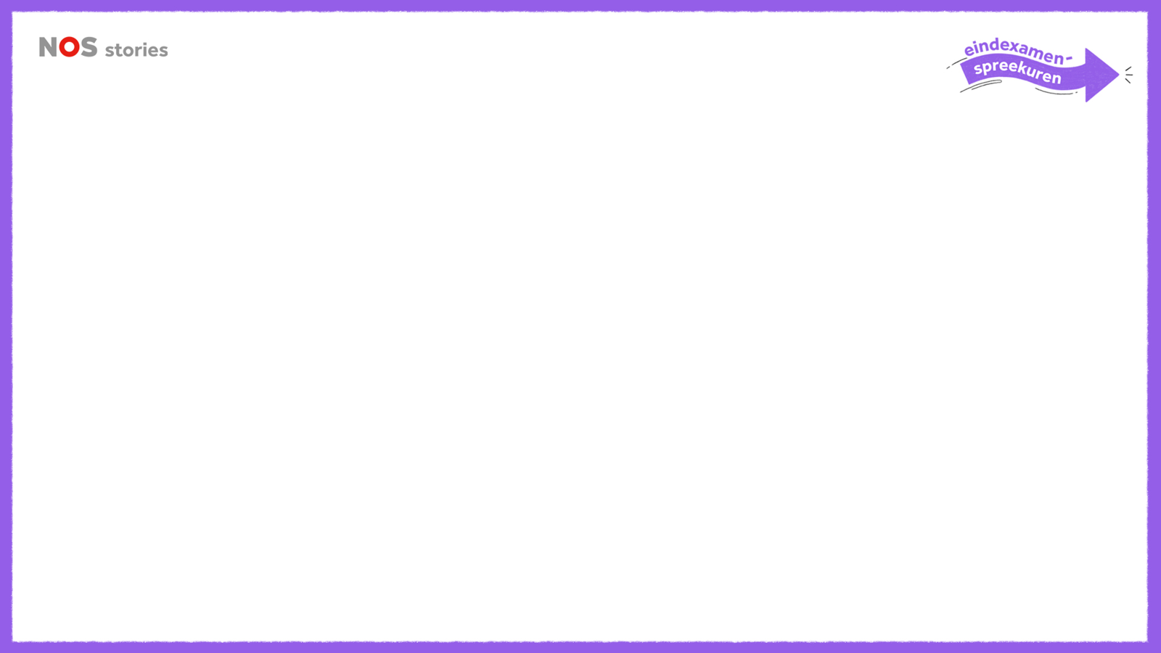
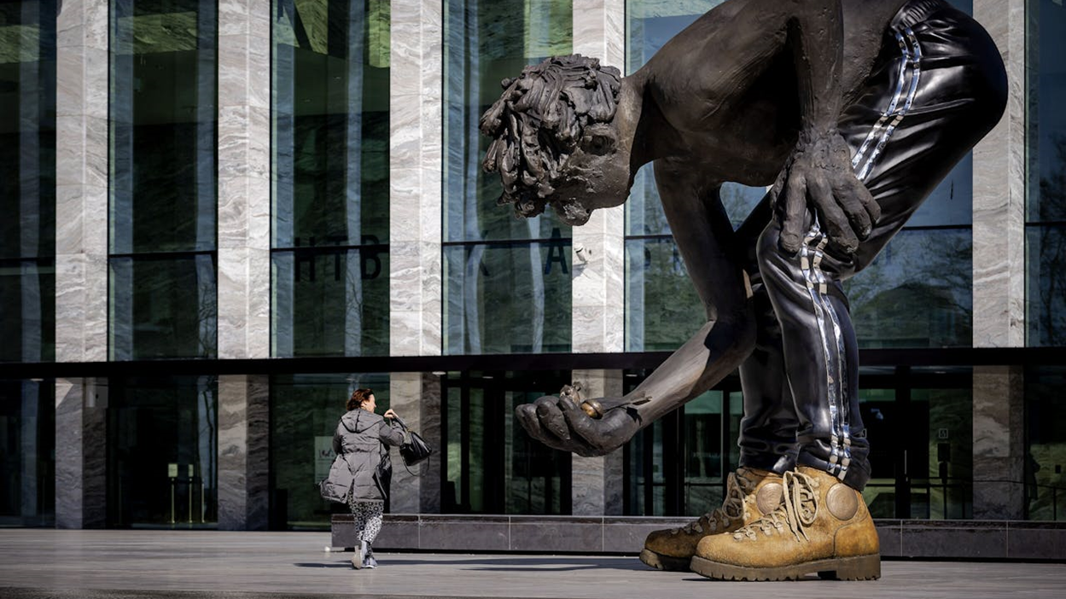
DE MENS
DE MAAT

Slide 2
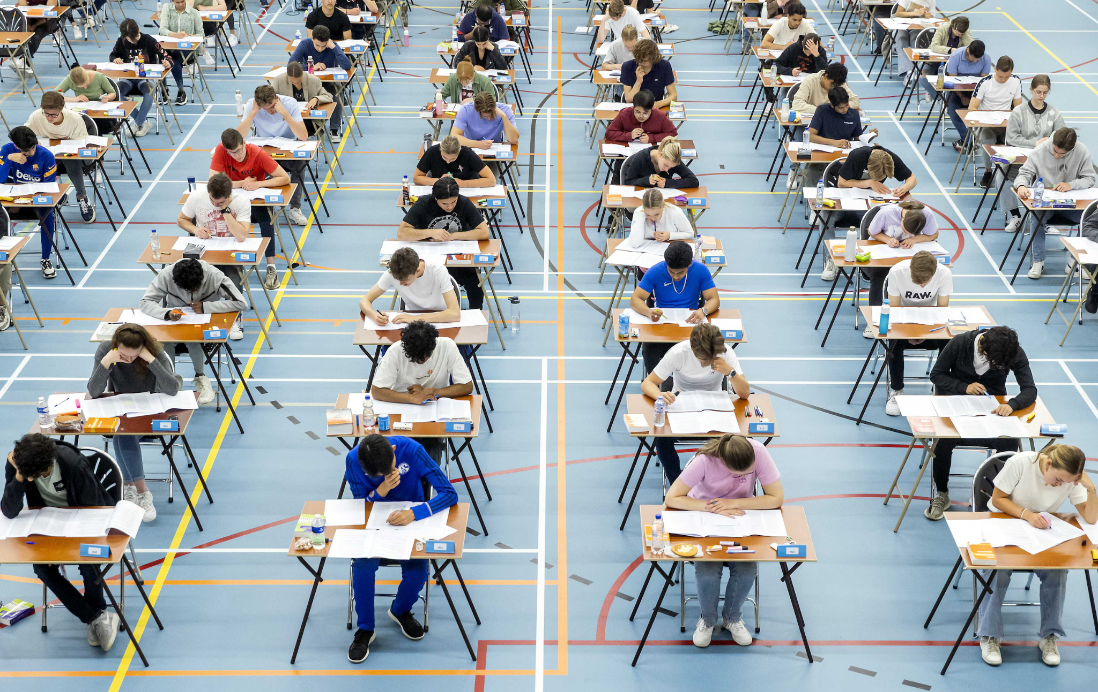
Opbouw examen
•Vrijdag 23 mei 13:30 t/m 15:30
•Examen duurt 2 uur
•Opgavenboekje, bijlage (afbeeldingen) en uitwerkingen
•Meenemen: Pen (zwart/wit), markeerstift en ID-kaart
•Nederlands woordenboek toegestaan

Slide 3
Wat behandelen we vandaag?
Opbouw examen
Voorstelling en vormgeving
Korte samenvatting ‘de mens de maat’
WAT NIET?
BEGRIPPEN

Slide 4
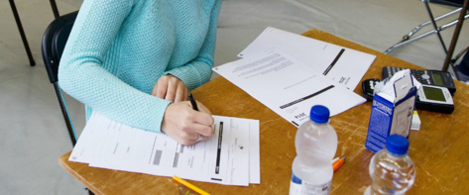
Praktisch – wat ligt er voor je?
•Opgavenboekje
•Bijlage (afbeeldingen)
•Uitwerking bijlage

Slide 5
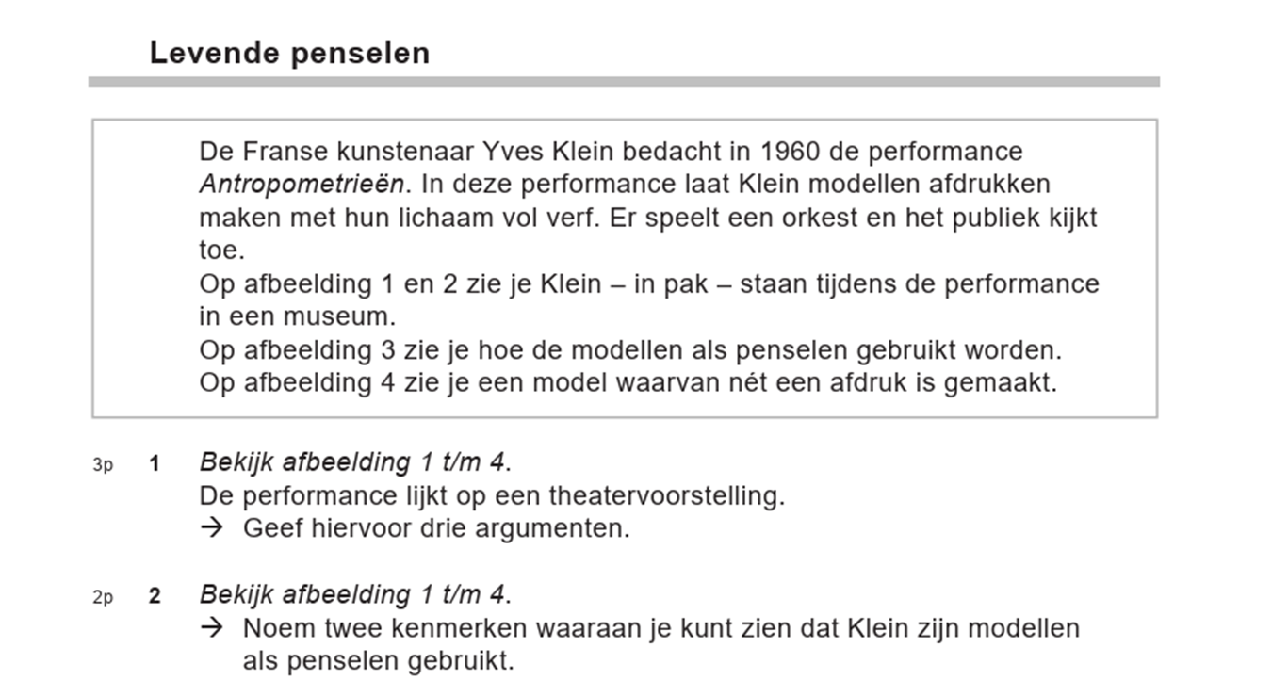
Praktisch – korte instructie
Notes:
Waar de tekst naar verwijst en hoe je de vraag moet beantwooden.
Bij twee kenmerken geen dire. eerste twee zijn geldend

Slide 6
Zouden jullie de verschillen tussen voorstelling en vormgeving nog eens kunnen uitleggen, met een voorbeeld erbij?
Notes:
Waar de tekst naar verwijst en hoe je de vraag moet beantwooden.
Bij twee kenmerken geen dire. eerste twee zijn geldend

Slide 7
Aspecten voorstelling
Mensen
Dieren
Gezichtsuitdrukkingen
Natuur
Actie
Kleding
Objecten
Interieur
Wat stelt het voor? Wat zie je erin?
Beschrijf wat je ziet in/op het kunstwerk.
Notes:
Tip: beschrijf het kunstwerk als het ware aan iemand die geblindboekt is.

Slide 8
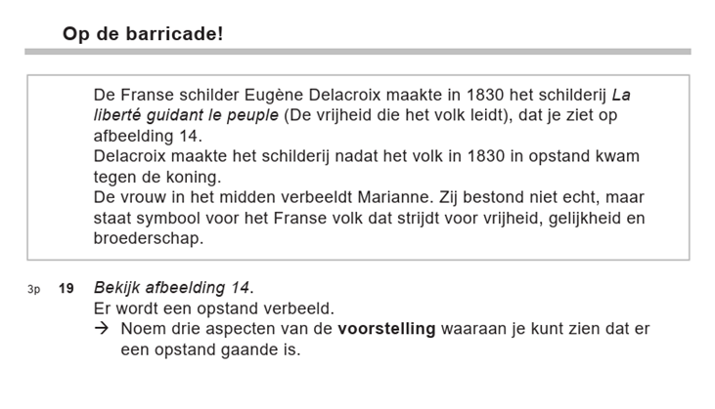
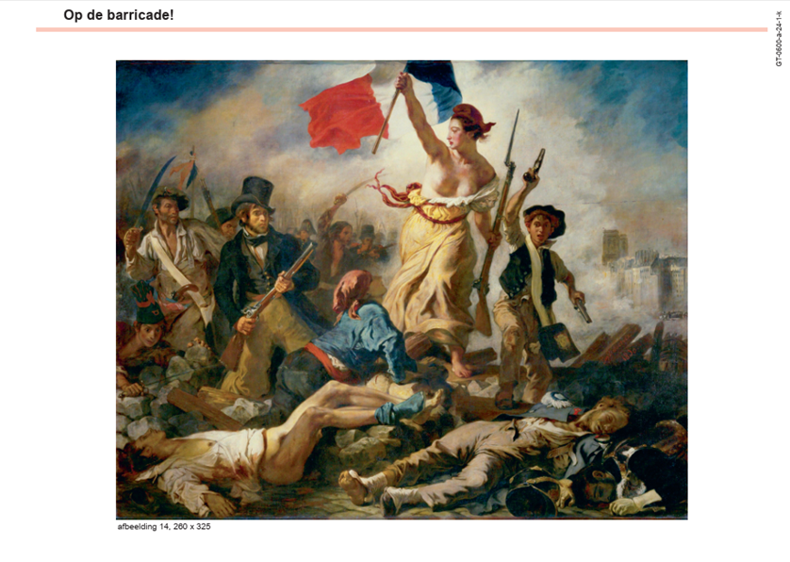
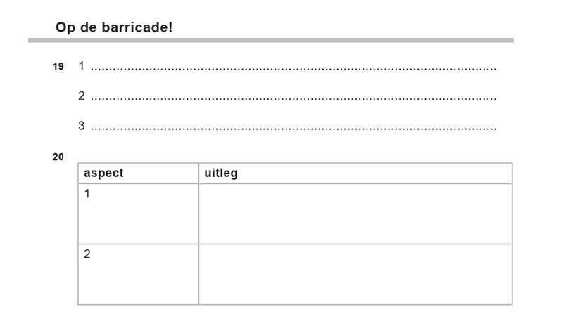
Aspecten voorstelling

Slide 9
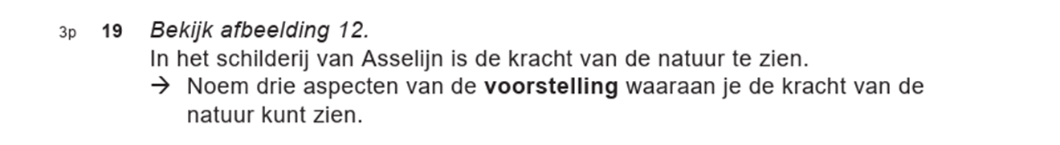
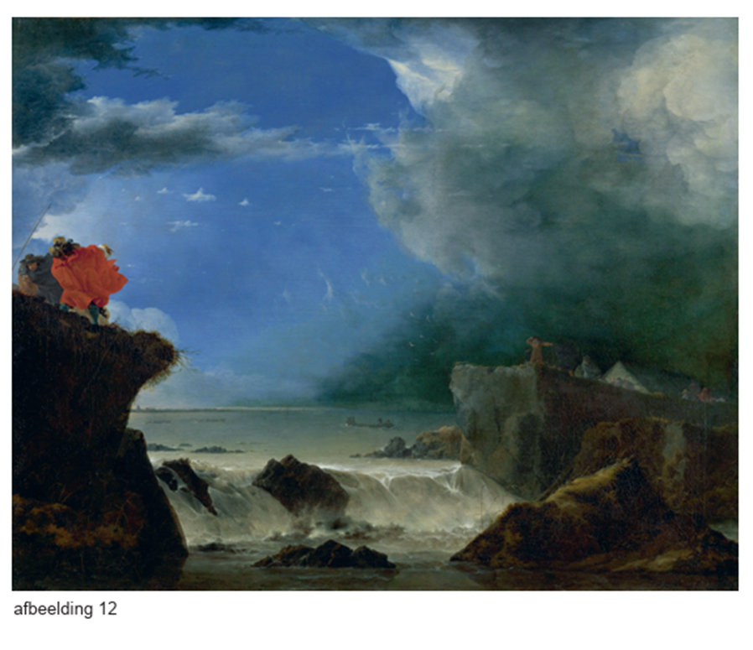
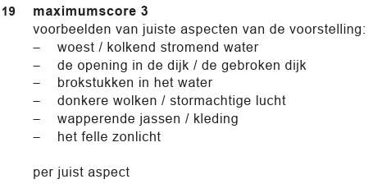
Aspecten voorstelling

Slide 10
Aspecten vormgeving
VLORK
V orm
L icht
O rdening
R uimte
K leur

Slide 11
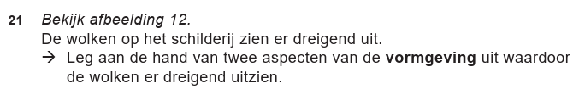
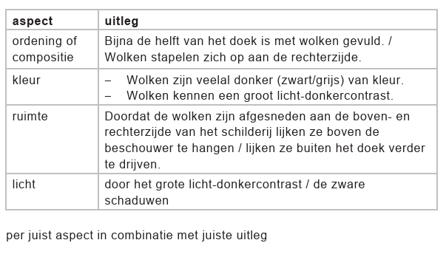
Aspecten vormgeving

Slide 12
 | Voorstelling | Vormgeving
Wat zie je? | Mensen, dieren, objecten, actie | Hoe het is gemaakt (kleur, lijn, etc.)
Waar let je op? | Sfeer, verhaal, emotie | Techniek, stijl, materialen

Slide 13
Overige soorten vragen
Meerkeuzevragen
Je kiest het juiste antwoord uit meerdere opties.
Open vragen
Je formuleert zelf een antwoord, vaak in volledige zinnen.
Deze vragen vragen om uitleg, vergelijking of interpretatie van kunstwerken.
Analyserende vragen
Je wordt gevraagd om beeldaspecten te benoemen en te analyseren, zoals kleurgebruik, compositie of materiaalgebruik.
Vergelijkende vragen
Je vergelijkt twee of meer kunstwerken op basis van vormgeving, thema of boodschap.
Interpretatie vragen
Je geeft je eigen mening of interpretatie over een kunstwerk, ondersteund door argumenten en verwijzingen naar het werk.
Notes:
Installatievraag over inzicht

Slide 14
Tips voor het beantwoorden van vragen
Lees de vraag zorgvuldig: Let op kernwoorden zoals "leg uit", "vergelijk" of "analyseer".
Gebruik vaktaal: Benut begrippen zoals "compositie", "contrast" of "expressie" om je antwoord te onderbouwen.
Ondersteun je antwoord met voorbeelden: Verwijs naar specifieke elementen in het kunstwerk om je uitleg te versterken.
Blijf bij de vraag: Zorg ervoor dat je antwoord direct betrekking heeft op wat er gevraagd wordt.
Notes:
Installatievraag over inzicht

Slide 15
Tips voor het beantwoorden van vragen
1. Lees goed wat er wordt gevraagd
2. Antwoord in zinnen, geen losse woorden
3. Gebruik beeldende begrippen
4. Kijk goed naar het kunstwerk in de vraag
5. Vergelijk netjes als er om gevraagd wordt
6. Blijf bij de vraag
7. Ken het verschil tussen 'voorstelling' en 'vormgeving'
Voorstelling = Wat zie je? Wat wordt er afgebeeld?
Vormgeving = Hoe is het gemaakt? Welke kleuren, lijnen, materialen zijn gebruikt?
8. Gebruik je eigen woorden, maar wees duidelijk
Notes:
1. Lees goed wat er wordt gevraagd
Kijk naar woorden als: noem, leg uit, vergelijk, wat is het verschil tussen...
Die geven aan wat je precies moet doen.
2. Antwoord in zinnen, geen losse woorden
Schrijf duidelijk op wat je bedoelt en leg het kort uit. Dat levert vaak extra punten op.
3. Gebruik beeldende begrippen
Denk aan woorden als:kleur, vorm, ruimte, licht, compositie, materiaal, techniek Deze woorden helpen je om precies te beschrijven wat je ziet.
4. Kijk goed naar het kunstwerk in de vraag
Gebruik voorbeelden uit het beeld zelf. Dus: “Je ziet dat de kunstenaar donkere kleuren gebruikt om een sombere sfeer te maken.”
5. Vergelijk netjes als er om gevraagd wordt
Zeg bijvoorbeeld: “Beeld 1 is realistisch, terwijl beeld 2 juist heel abstract is.”
Benoem bij allebei wat je ziet en wat het verschil is.
6. Blijf bij de vraag
Schrijf niet te veel extra dingen op. Dat kost tijd en levert geen extra punten op.
7. Ken het verschil tussen 'voorstelling' en 'vormgeving'
Voorstelling = Wat zie je? Wat wordt er afgebeeld?
Vormgeving = Hoe is het gemaakt? Welke kleuren, lijnen, materialen zijn gebruikt?
8. Gebruik je eigen woorden, maar wees duidelijk
Je hoeft geen moeilijke taal te gebruiken, maar je antwoord moet wel kloppen.

Slide 16
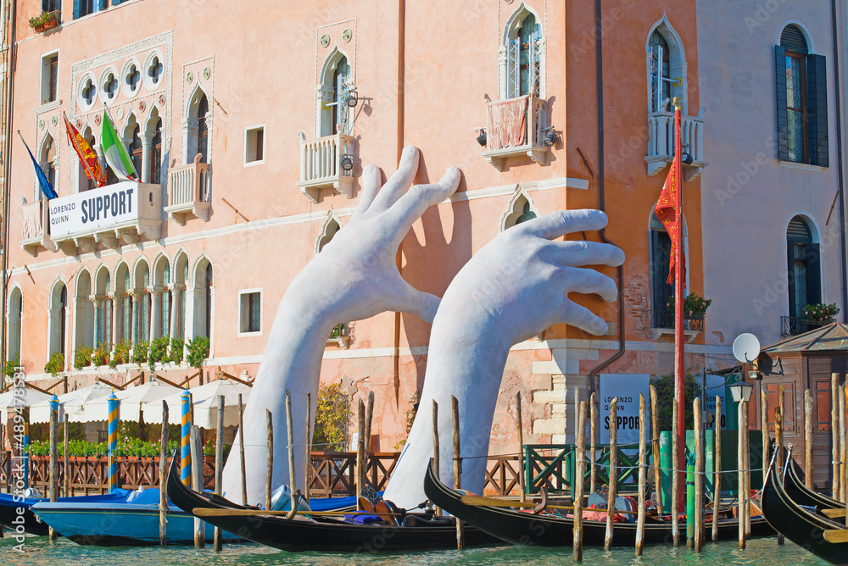
Belangrijkste begrippen - Thema: de mens, de maat
Passend
Proporties
Groots
Eigenzinnig
Verhoudingen
Aangepast
Menselijk
Excentriek
Betekenisvol
In opdracht
Subthema’s
Van formaat
De menselijke maat
Maatwerk
Je eigen maat
Notes:
1. Passend: Geschikt of juist voor een bepaalde situatie; iets dat klopt of goed aansluit.
Voorbeeld: De kleding was passend voor de gelegenheid.
2. Proporties: De onderlinge verhoudingen tussen de afmetingen van iets.
Voorbeeld: Het beeld had mooie proporties, alles was in balans.
3. Groots: Indrukwekkend, groot van opzet of ambitie; met veel uitstraling of betekenis.
Voorbeeld: Het was een groots feest.
4. Eigenzinnig: Iemand die zijn eigen ideeën volgt en zich weinig aantrekt van wat anderen vinden.
Voorbeeld: Ze is een eigenzinnige kunstenaar.
5. Verhoudingen: De manier waarop dingen zich tot elkaar verhouden in grootte, aantal of betekenis.
Voorbeeld: De verhoudingen in het schilderij zijn realistisch.
6. Aangepast: Veranderd zodat het geschikt is voor een bepaalde situatie of persoon.
Voorbeeld: De woning is aangepast voor rolstoelgebruikers.
7. Menselijk: Iets dat betrekking heeft op mensen, of eigenschappen die typerend zijn voor mensen (zoals medeleven, fouten maken).
Voorbeeld: Fouten maken is menselijk.
8. Excentriek:Afwijkend van het gewone; opvallend anders in gedrag, kleding of stijl.
Voorbeeld: Hij had een excentrieke smaak.
9. Betekenisvol: Iets dat belangrijk is of een diepere waarde of boodschap heeft.
Voorbeeld: Dat moment was erg betekenisvol voor haar.
10. In opdracht: Iets dat gedaan wordt omdat iemand anders het heeft gevraagd of betaald.
Voorbeeld: Het kunstwerk werd in opdracht gemaakt voor een verzamelaar.

Slide 17
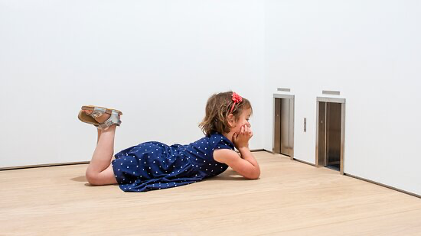
Van formaat
Het formaat/de grootte staat bij dit subthema voorop.
Het formaat zet mensen aan het denken.
Hoe ervaren mensen het kunstwerk als het formaat een rol speelt?
Maurizio Cattelan (1960), zonder titel, 2001
Foto: Antoine van Kaam
Notes:
Boodschap over te brengen
Wanneer je van helemaal niemand iets aantrekt, niet in de maat lopen en je eigen gang gaat, dan houd je vast aan je eigen maat
Maatwerk: Moet er bijvoorbeeld rekening gehouden met een ruimte, de vorm van muren, de eisen van de opdrachtgever. Zoiets kan de kunstenaar beperken in de eigen artistieke vrijheid.
Het formaat heeft invloed op het de manier waarop je een kunstwerk ziet en ervaart. Soms vergroot een formaat de zeggingskracht van een kunstwerk en kan het je aan het denken zetten. Er zijn enorme kunstwerken, waar je haast niet omheen kunt, en dus ook niet om de boodschap ervan. Soms voegt een afwijkend formaat humor of verwondering toe aan het kunstwerk.
In museum Voorlinden zijn wel heel bijzondere liften te vinden: ze zijn net iets hoger dan de enkels van een volwassene. De liften zijn gebouwd op een schaal van 1:7,5 en verdwijnen naar een onbekende bestemming in een gebouw dat geen verdiepingen telt. De kunstenaar Maurizio Cattelan speelt met zijn miniatuurliftjes een kopieer- en verkleinspel dat je met andere ogen naar de realiteit laat kijken. Herkenning en vervreemding gaan hand in hand – precies waar het de kunstenaar om te doen is.

Slide 18
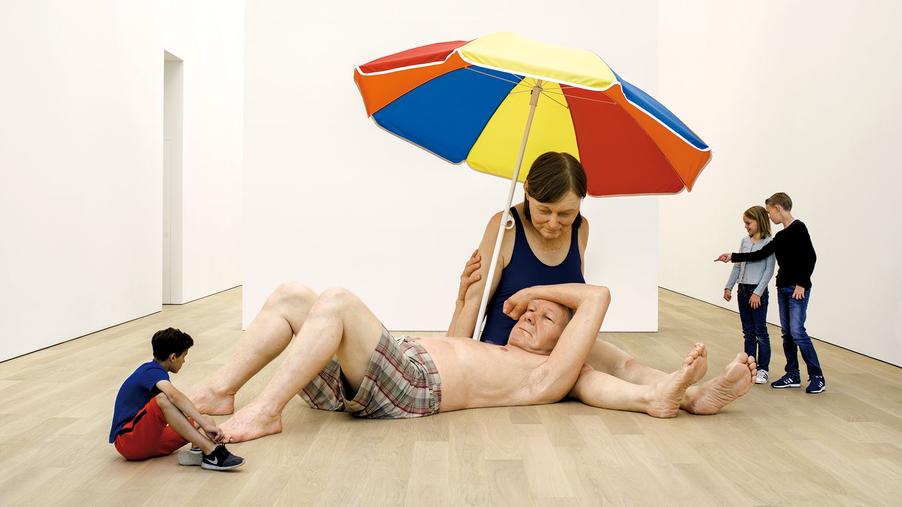
Begrippen
Proporties
Verhoudingen
Ron Mueck (1958), Couple under an Umbrella, 2013
Foto: Antoine van Kaam
Notes:
Ron Mueck maakt hyperrealistische mensfiguren, die hij tot in het kleinste detail uitwerkt. Ze lijken van vlees en bloed, maar zijn gemaakt van polyesterhars en silicone. Hij maakt ze nooit levensgroot, maar kleiner of groter dan de werkelijkheid. Couple under an Umbrella is exact twee keer zo groot als wij. De kunstenaar verbeeldt de gewone mens, maar maakt geen portretten van bestaande personen. Ze hebben iets universeels en heel herkenbaars, ondanks hun bijzondere formaat.

Slide 19
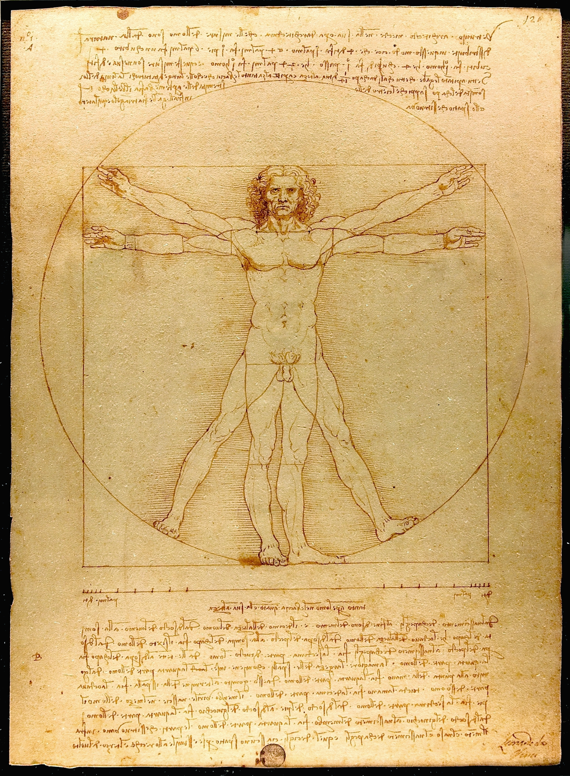
2. De menselijke maat
Aanpassen op de mens staat bij dit subthema voorop
Maatverhoudingen en geometrie
Manieren op te meten/ maatsysteem
Maat van de mens gebruiken
Notes:
Wet van vitruvius
In de klassieke oudheid beschreef Vitruvius de architectuur van die tijd. Hij had het idee dat de mens de maat is van alle dingen. Alleen als er gebouwd wordt met verhoudingen zoals die van het menselijke lichaam, dan krijg je mooie, evenwichtige gebouwen. Zo’n 1500 jaar later verwerkte Leonardo da Vinci dit idee in een tekening, die bekend is als De Vitruviusman. De Franse-Zwitserse architect Le Corbusier bedacht een eigen schaal voor verhoudingen in de architectuur: De modulor.
In de beeldende kunst neem bijvoorbeeld Jannis Kounellis de mens als uitgangspunt voor zijn werk. Al jaren werkt hij met de maat van ‘twee bedden’, dat wil zeggen, twee keer 90 x 200 centimeter per deel, zo ongeveer de maat van een mens.
Let op: Het er bij het examen niet om de verschillende maatsystemen te kennen, wel moet je begrijpen dat er soms rekening wordt gehouden met de mens als maateenheid.
Veel kunstenaars werken met de maat van de mens of gebruiken zichzelf als uitgangspunt. Dan verhoudt het kunstwerk zich tot het eigen lichaam van de kunstenaar. Dat is praktisch, je kent jezelf het este maar het helpt ook bij het ontwerpen van een goed zittende stoel of een functionele rugzak soms speelt schoonheid een rol, ment ontwerpt dan bijvoorbeeld gebouwen met een maatsysteem dat rekening houdt met de menselijke maat. Men vindt dat je alleen daarmee tot evenwichtige en harmonieuze ontwerpen komt.

Slide 20
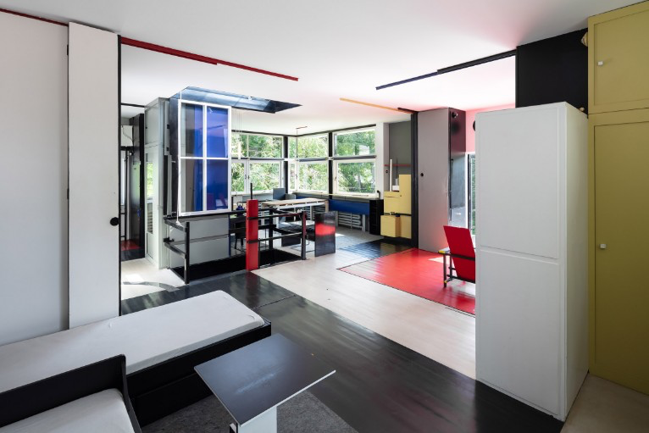
3. Maatwerk
Aanpassen voor een speciaal doel staat bij dit subthema voorop.
Veel werk, met de hand gemaakt of speciaal aangepast.
Ambachtelijk
Persoonlijk excentriek
Toegepast op wens van opdrachtgever of ruimte
Gerrit Rietveld en Truus Schröder, interieur Rietveld Schröderhuis, 1924

Slide 21
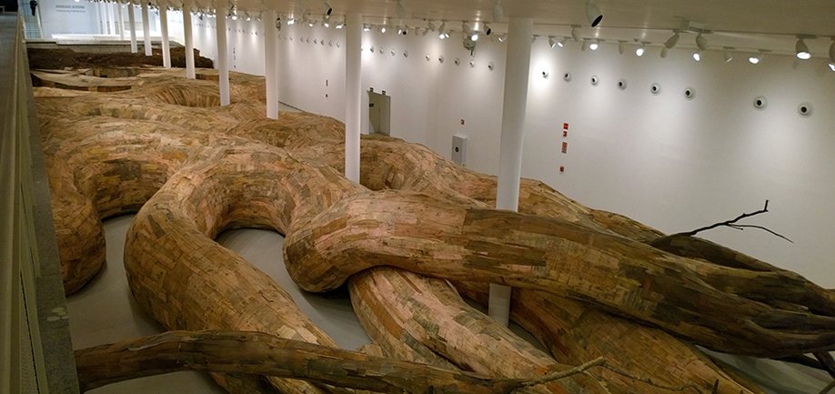
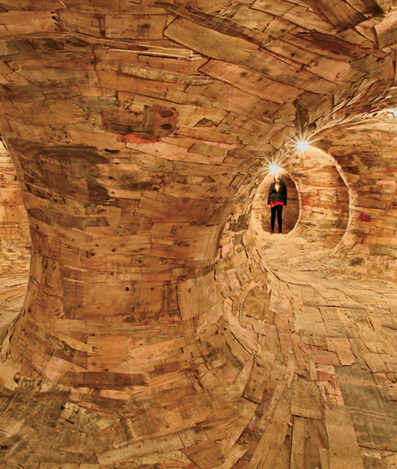
Waarom is dit maatwerk?
Begrippen
In opdracht
Eigenzinnig
Passend
Transarquitetônica - Henrique Oliveira
Notes:
Transarquitetônica - Henrique Oliveira
De braziliaanse kunstenaar Henrique Oliveira maakte in 2014 voor het museum van hedendaagse kunst van de universiteit van Sao Paulo een grootste installatie: Transarquitetônica. Het ziet eruit alsof jeen enorme boomwortel het museum binnen groeit. Oliveira maakte eerste een ijzeren constructie die lijkt op een skelet. Daarop spijkerde hij platen gebruikt multiplex die hij van bouwplaatsen haalde. Bezoekers worden uitgenodigd om het kunstwerk binnen te gaan en de binnenkant te verkennen. Het is maatwerk om de wortels te laten kronkelen om de pilaren in de ruimte en de ruimte volledig te nemen. Oliveira probeert om van het afgedankte hout opnieuw iets te vormen dat verwijst naar een boom.

Slide 22
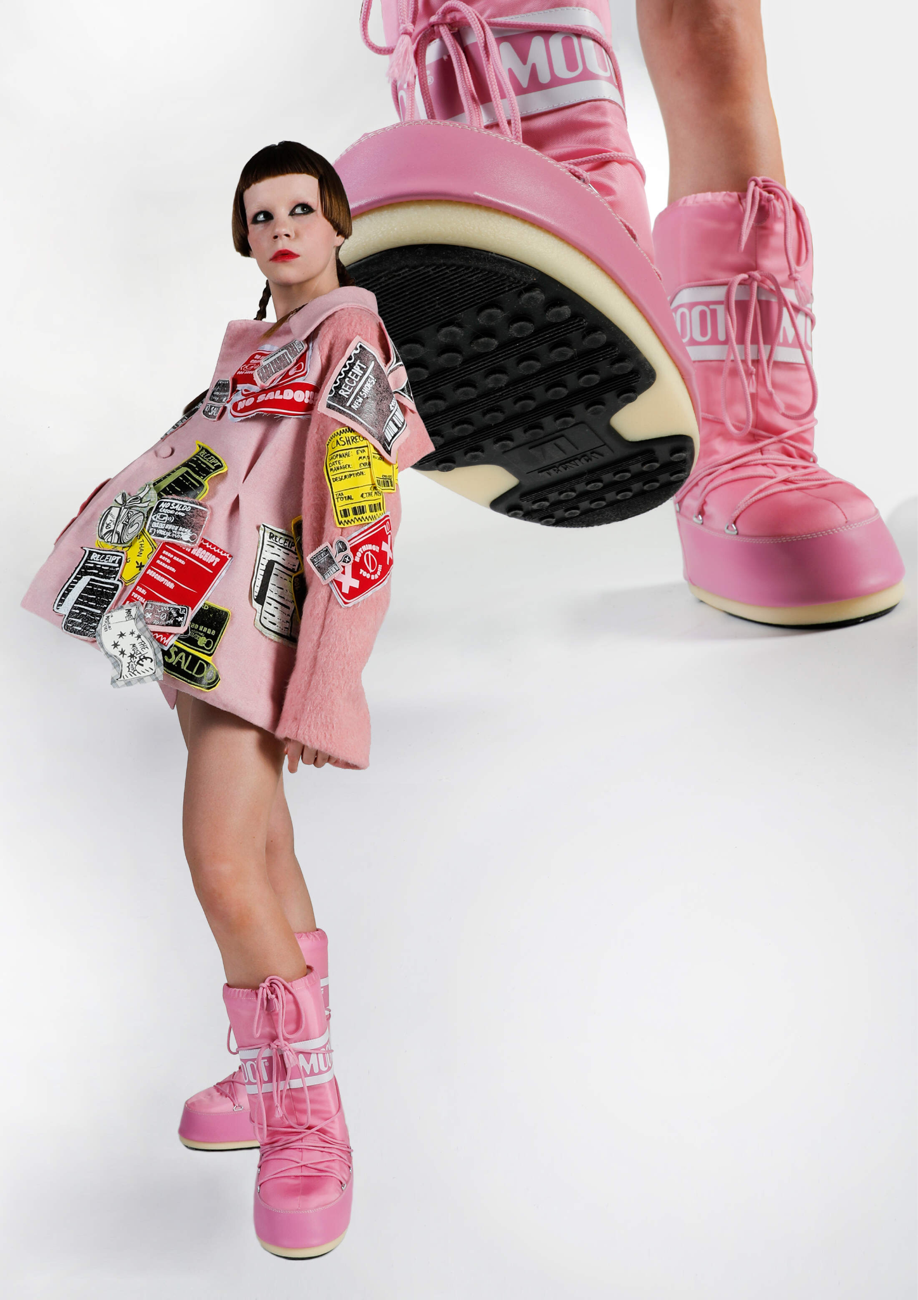
4. Je eigen maat
Niet meedoen met de massa staat bij dit subthema voorop.
Uniek, eigenzinnig
Excentriek/uitgesproken
Verzetten tegen hokjes
Eva Vrolijk
Notes:
. Je hoeft niet mee te doen met wat de massa doet en kunt ervoor kiezen uniek en orginieel te zijn. Ieder mens en elke kunstenaar is uniek, maar voor sommige kunstenaars is dat eigen, soms excentrieke karakter het belangrijkste in hun werk. Zij verzetten zich tegen het denken in hokjesk en streven diversiteit en vrijheid na en het volgen van een eigen visie op alles

